Slide 1
1. Google 效應 2. 在睡眠中修剪記憶
報告者：盧奕帆

Slide 2
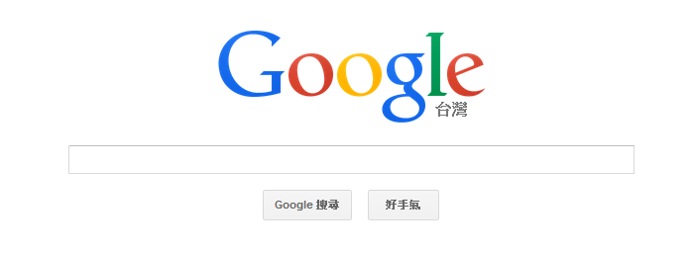
Google 效應 (1)
自然語言處理技術
搜尋引擎 >> 文法檢查器
acquire knowledge vs. learn knowledge
知識圖譜

Slide 3
Google 效應 (2)

Slide 4
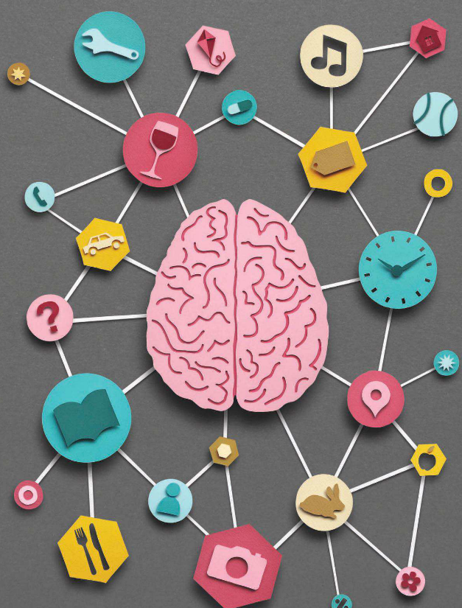
Google 效應 (3)
交換記憶系統
Google 效應
記憶交給電腦就好 ?
史楚普作業

Slide 5
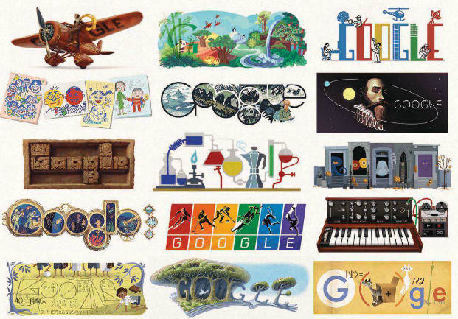
Google 效應 (4)
現今從網際網路獲得資訊
有時比從自己的記憶裡提取還快
演化中的 ｢網路心智｣

Slide 6
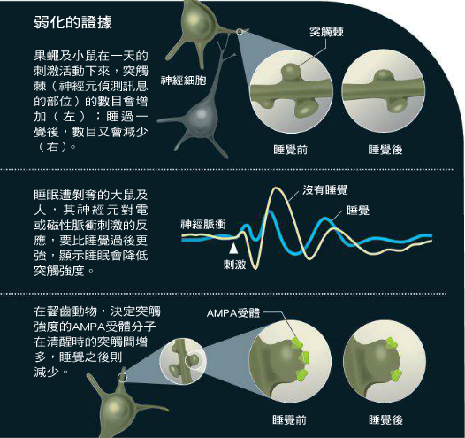
在睡眠中修剪記憶(1)
睡眠的必要性
睡眠強化記憶
保存突觸恆定
下調選擇，保證最適線路的存活

Slide 7
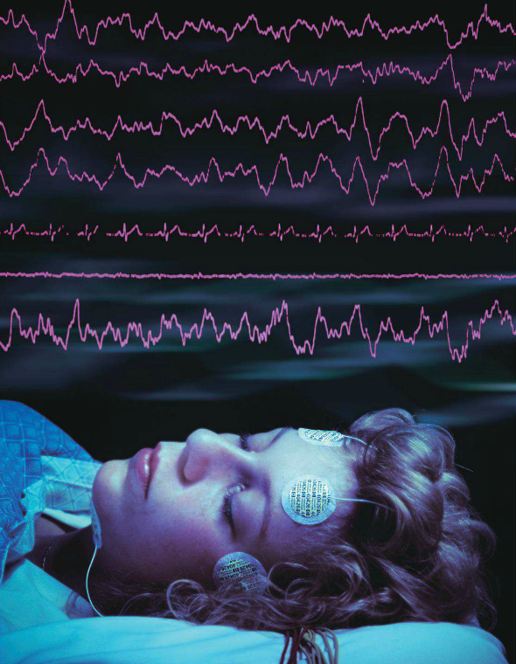
在睡眠中修剪記憶(2)
局部睡眠
青少年時期不可缺乏睡眠
睡眠不足如同酒駕
無法從錯誤中學習

Slide 8
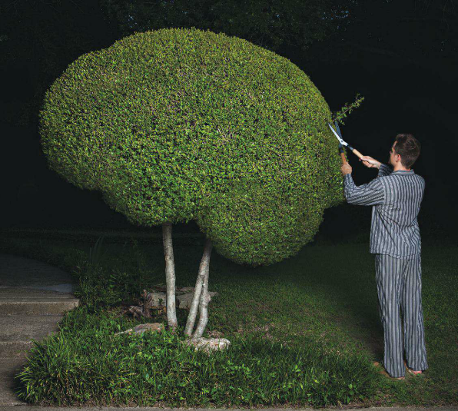
Thank You For Listening !!

